Slide 1

HUMAN
HUMAN
LGBTQ

Slide 2
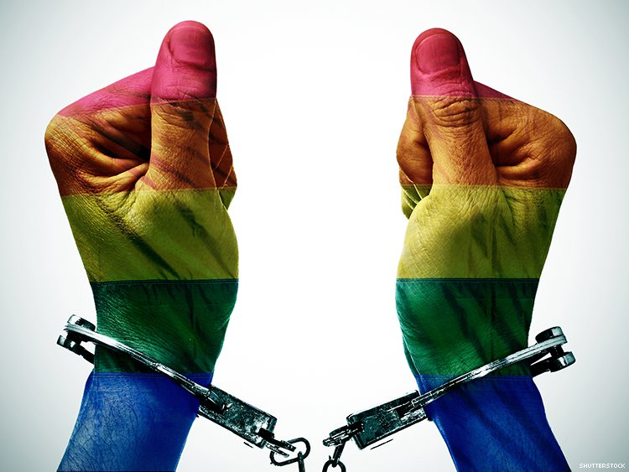
จากสถานการณ์ทั่วโลก ผู้ที่เป็นเลสเบี้ยน เกย์ ไบเซ็กช่วล และ บุคคลข้ามเพศ (transgender) นั้นมักจะถูกละเมิดสิทธิมนุษยชนอยู่เป็นประจำ ไม่ว่าจะเป็นถูกซ้อม ถูกจำคุก หรือแม้กระทั่งถูกฆ่าจากรัฐบาลของประเทศตัวเองเพียงเพราะตัวตนของพวกเขา

Slide 3
ปฏิญญาสากลว่าด้วยสิทธิมนุษยชน
Universal Declaration of Human Rights
ข้อ 2 ทุกคนย่อมมีสิทธิและอิสรภาพทั้งปวงตามที่กำหนดไว้ในปฏิญญานี้ โดยปราศจากการแบ่งแยกไม่ว่าชนิดใด อาทิ เชื้อชาติ ผิว เพศ ภาษา ศาสนา ความคิดเห็นทางการเมืองหรือทางอื่น พื้นเพทางชาติหรือสังคม ทรัพย์สิน การเกิด หรือสถานะอื่น นอกเหนือจากนี้ จะไม่มีการแบ่งแยกใดบนพื้นฐานของสถานะทางการเมือง ทางกฎหมาย หรือทางการระหว่างประเทศของประเทศ หรือดินแดนที่บุคคลสังกัด ไม่ว่าดินแดนนี้จะเป็นเอกราช อยู่ในความพิทักษ์ มิได้ปกครองตนเอง หรืออยู่ภายใต้การจำกัดอธิปไตยอื่นใด

Slide 4
สิ่งที่ได้จากเว็บไซต์
เว็บไซต์นี้ในส่วนแรกของเว็บจะนำเสนอเป็น box content ให้ได้เลือกอ่านทำให้ผู้ที่เข้ามาอ่านได้คิด ตั้งคำถามตาม และ เปลี่ยนความคิดว่าควรเลิกแบ่งแยกหรือมีอคติกับกลุ่มคนที่มีความหลากหลายทางเพศเพราะเรื่องแบบนี้มันควรจะเป็นเรื่องปกติธรรมดาทั่วไปเพราะไม่ว่าคุณจะมีรสนิยมทางเพศแบบไหนยังไงคุณก็คือ “HUMAN” ที่มี Human right และ Respect human right เหมือนกับทุกคนบนโลกนี้

Slide 5
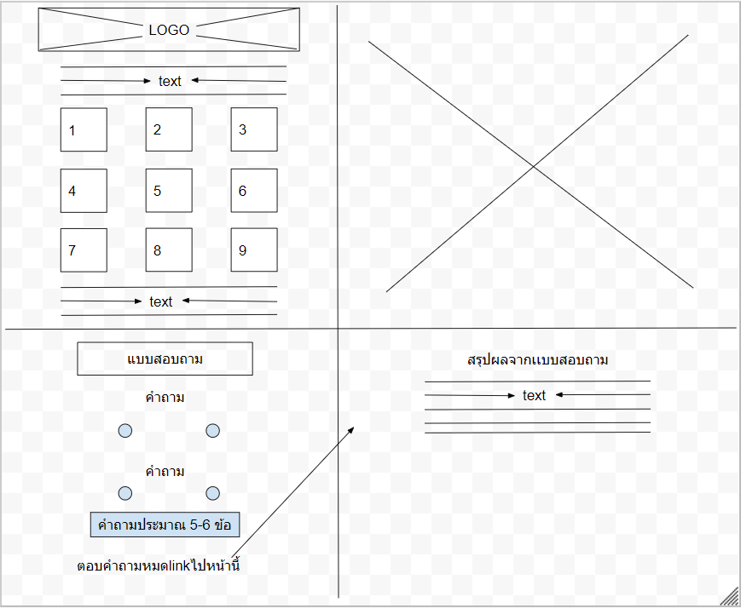
Wireframe

Slide 6
ให้ทดลองทำแบบสอบถาม
“แล้วคุณล่ะเป็นเพศไหน”

Slide 7
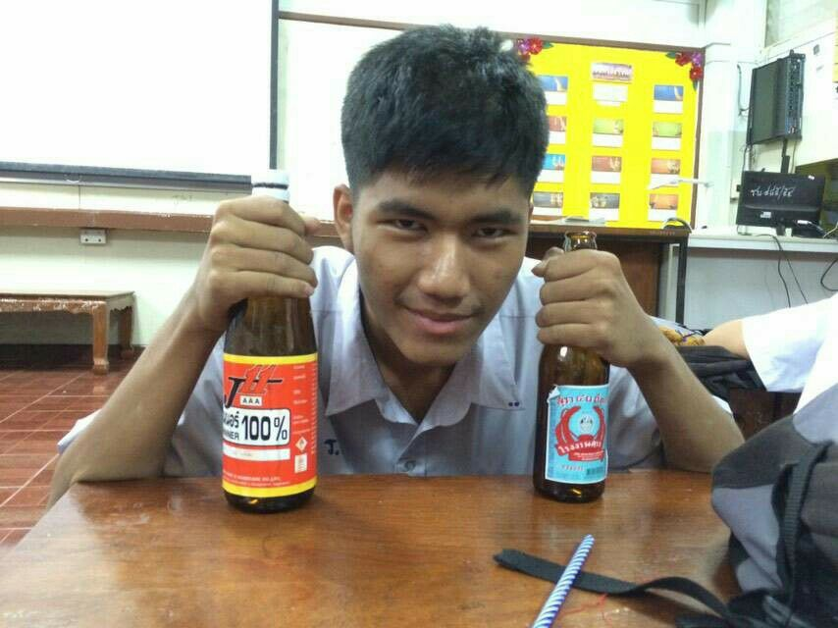
Design
กฤษฏิ์

Slide 8
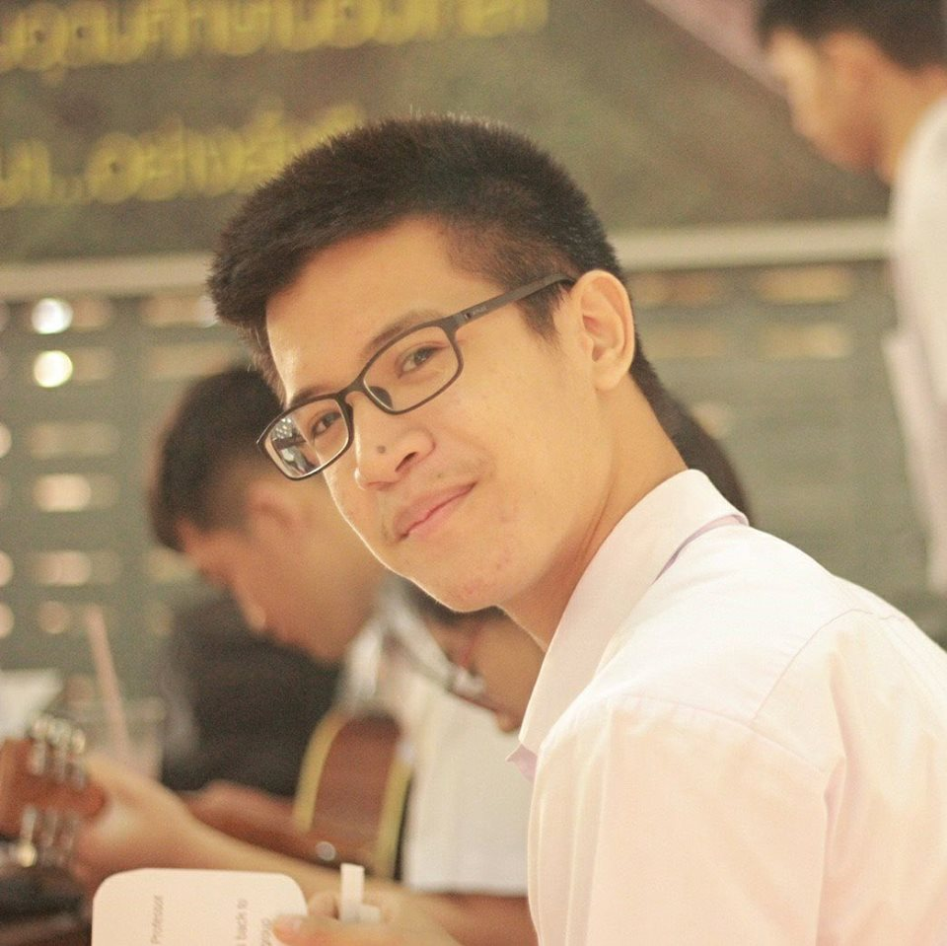
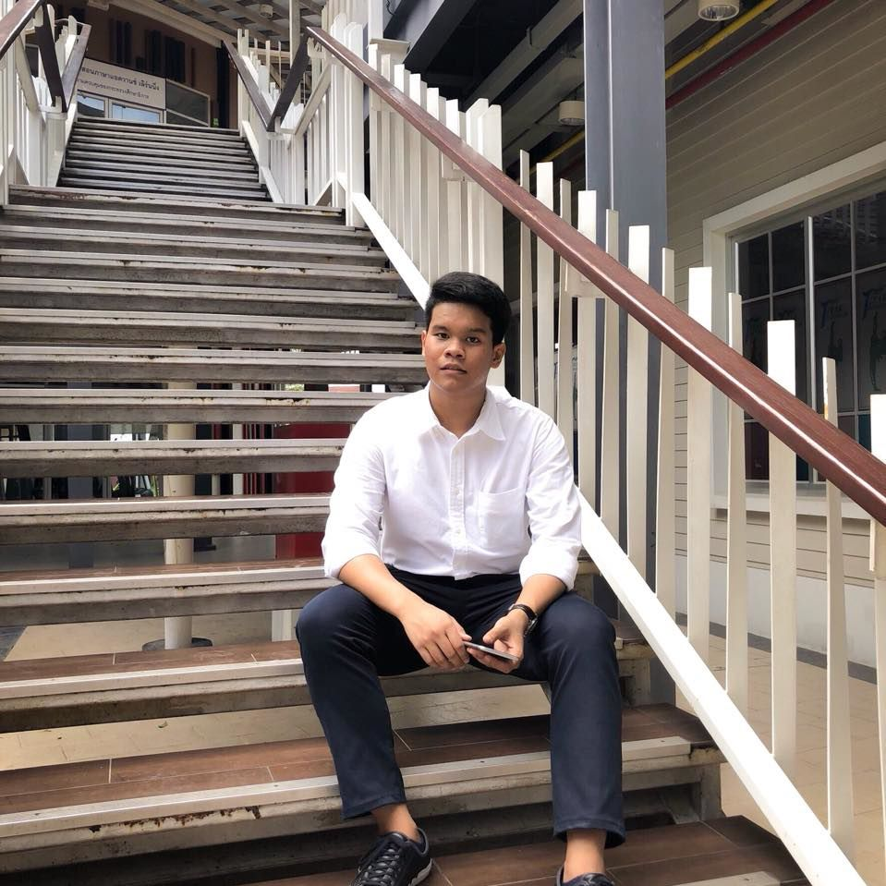
Content
ต้น โฟร์ท

Slide 9
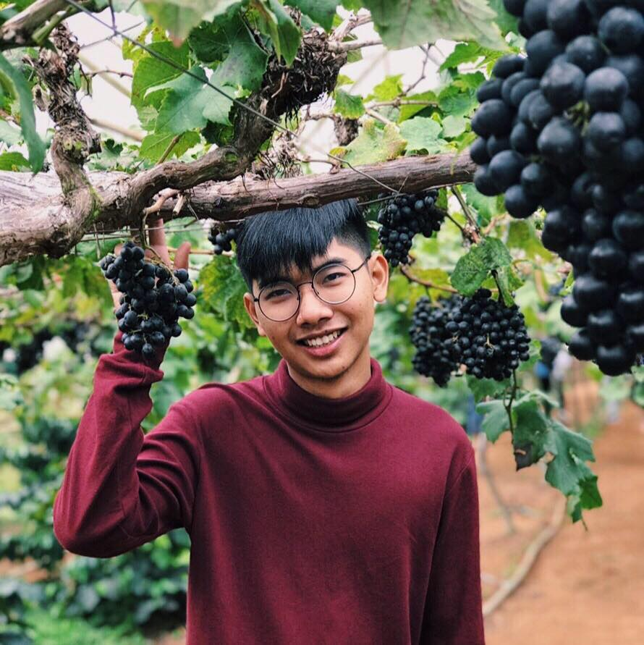
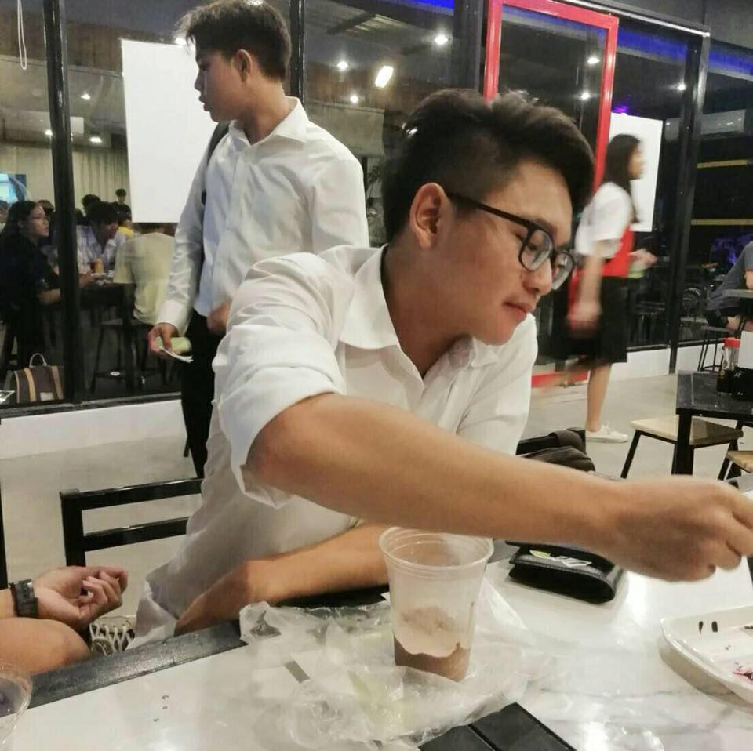
WordPress Developer
มีน โอ๊ป

Slide 10
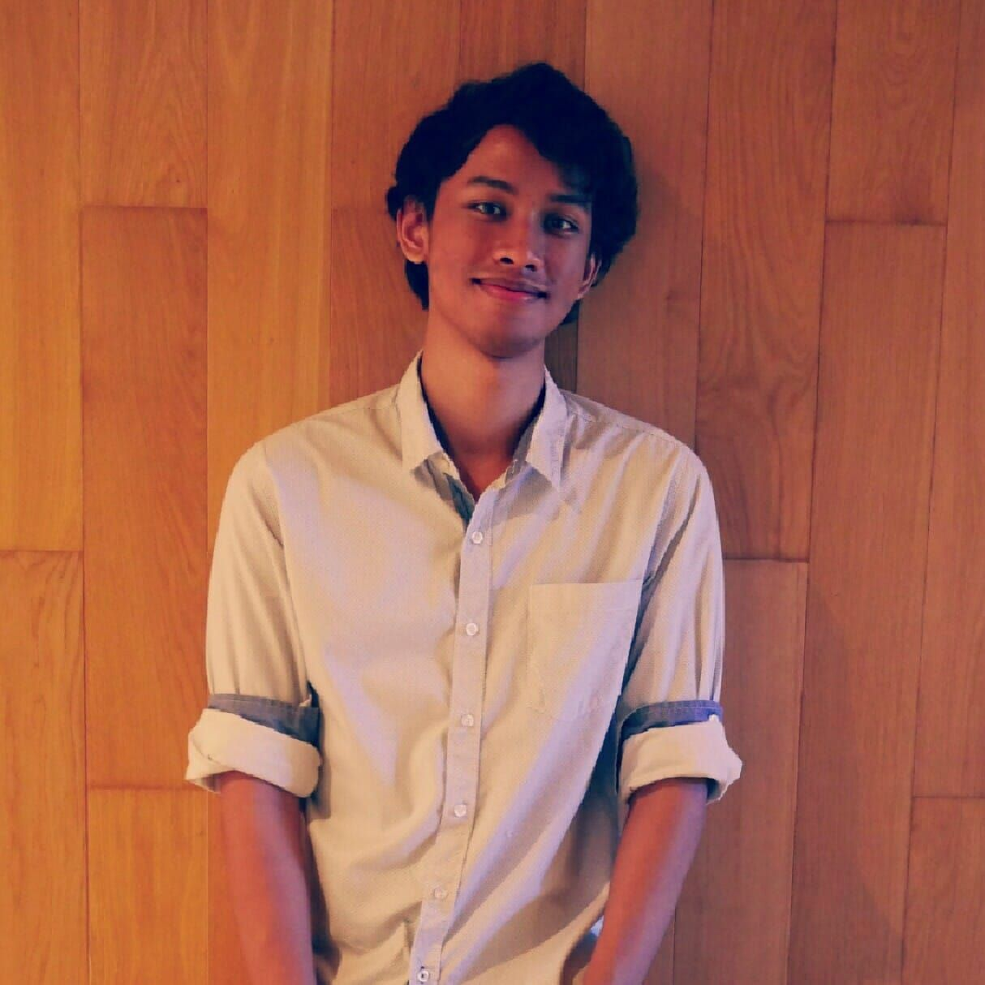
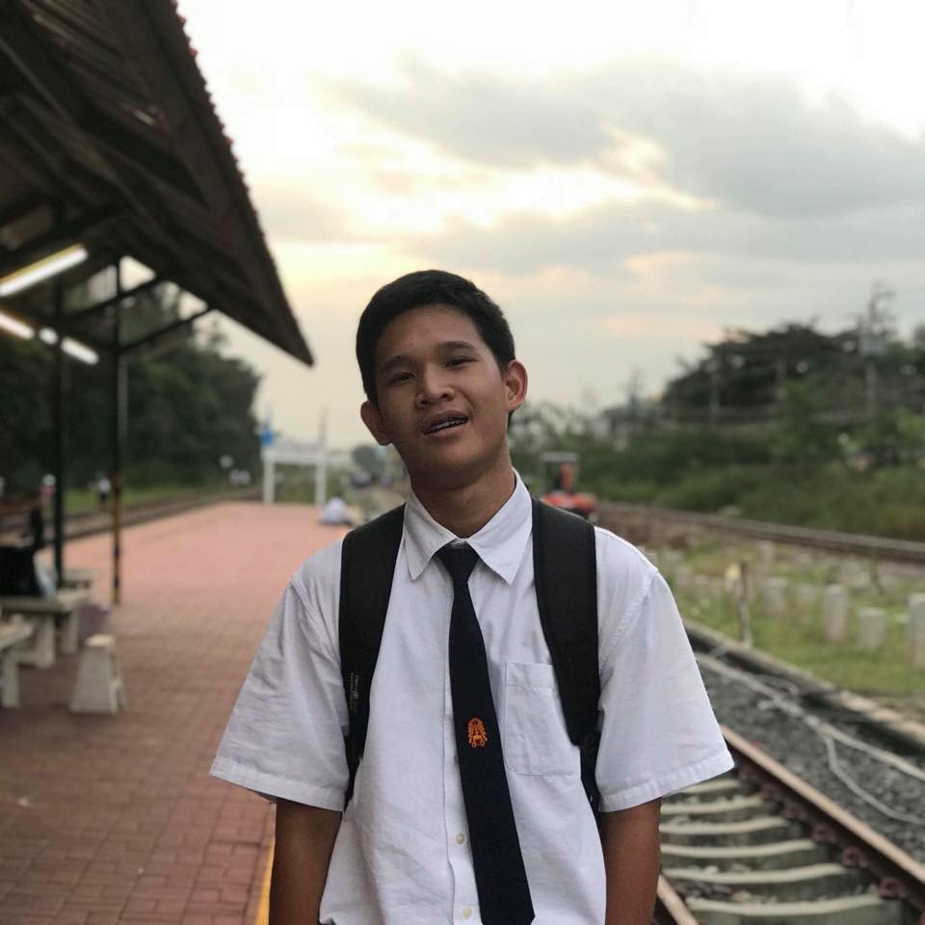
Web Developer
ซีน อ๊อฟ

